Slide 1


數位人權—
網路生活與資訊隱私權
2022年世界人權日1~2年級版
教育部國教署中央課程與教學
輔導諮詢人權教育議題輔導群
Notes:
1、網路生活的方便與危險
2、資訊隱私權與可能的侵害
3、資訊隱私權的保護與行動

Slide 2
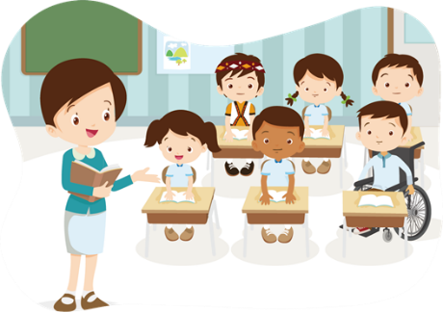
學習目標
1.覺察網路生活中的便利與危險。
2.認識網路生活對資訊隱私權
的可能傷害。
3.願意保護自己和他人的網路
生活安全及資訊隱私。
Notes:
1.隨著科技的進步，網路時代來臨，在便利生活的背後，也潛伏著許多危險。
2.本單元希望從學生的網路經驗入手，發現網路活動可能侵犯人權的地方。
3.學生願意保護自己和他人的資訊隱私權，共同健立一個安全的數位生活環境。

Slide 3

實質內涵：
人E10
認識隱私權與日常生活的關係。
Notes:
1.認識日常生活中的資訊隱私權。
2.了解數位生活中，人權可能被侵犯的地方，並能捍衛自己與他人的人權。

Slide 4
你知道上網做什麼事讓生活更方便嗎？(兩兩討論回答)
V
上線上課
網路購物
V
網路聊天
V
玩線上遊戲
V
這些網路活動都讓生活更方便
Notes:
一、引起動機：
1.覺察網路生活中的方便：從學生的網路經驗開始。
2.如果學生的網路經驗與簡報不同，請您修改簡報，以符合你的學生經驗。

Slide 5
這些網路活動都需要
帳號和密碼嗎？(兩兩討論)
V
上線上課
網路購物
V
網路聊天
V
玩線上遊戲
V
需要，有帳號和密碼才能使用網路服務
Notes:
一、引起動機：
1.覺察網路生活中的方便：從學生的網路經驗開始。
2.如果學生的網路經驗與簡報不同，請您修改簡報，以符合你的學生經驗。
3.低年級學生對帳號和密碼較不熟悉，底下再做解釋。

Slide 6

你有帳號和密碼嗎？
快問快答
有的比O
沒有的比X
Notes:
學習目標1.能覺察網路生活中便利與危險
1.老師即問即答，有帳密的用雙手比O，沒有的比X。
2.一般學校都會幫學生設定好帳號和密碼，再發給學生使用。所以學生是有帳號和密碼的。
3.但學生通常不知道帳密的意義。

Slide 7
你知道帳號和密碼是什麼嗎？
快問快答
知道的比O
不知道的比X
網路中帳號就是你的代號或名字，
所以，帳號是你重要的個人資料！
Notes:
學習目標1：能覺察網路生活中便利與危險
1.學生還不曉得帳號與個人的關係，所以要由老師直接引導，讓學生知道網路上帳號就是代表自己。
2.因為帳號就是代表自己，所以在網路上用帳號說話要很小心。
3.帳號也是個人的重要資料喔。

Slide 8
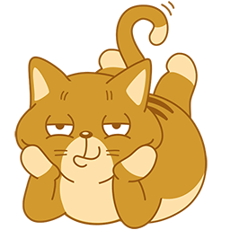
以前，大人會提醒我們，不要隨便告訴別人自己或家人的事情，這是為了要保護我們的隱私。
想一想，在網路活動中，我們會不會把自己或家人的隱私說出去呢？
可能會！
Notes:
學習目標2. 認識網路生活中對資訊隱私的危害
二、發展活動
發展活動一：個人資料與隱私。
1.學生了解什麼是個人資料後，引導學生了解隱私的意義。
2.隱私就是你不想告訴別人的個人資料。

Slide 9

1.在申請帳號時，會輸入許多
個人資料：
姓名、生日、地址、
電話號碼、學校、
班級、父母姓名…...
這些都是我們的個人資料！
Notes:
學習目標2. 認識網路生活中對資訊隱私的危害
(二)發展活動
發展活動一：從二個事例中發現與認識什麼是個人資料。
自由舉手搶答：什麼是個人資料？
1.教師說明完例子，請學生回答，哪些是個人資料。

Slide 10
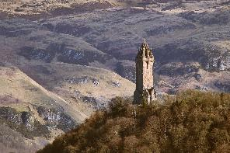
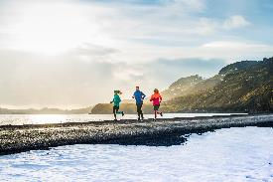

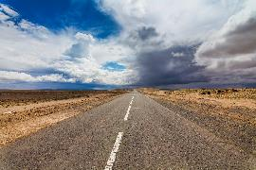


2.打卡、IG po 照片……也會讓別人知道你在什麼時間、什麼地點、做什麼事。
這些也是我們重要的個人資料！
Notes:
學習目標2. 認識網路生活中對資訊隱私的危害
1.在登入網路後，也會透露出許多個人資料，包括相片、時間、地點、家人、手機號碼等等

Slide 11
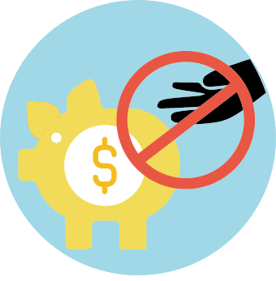
你知道，這些個人資料外流，會有什麼危險？
我們來看底下三個故事！
Notes:
學習目標2. 認識網路生活中對資訊隱私的危害
發展活動二：認識資訊隱私權。
1.資訊隱私如果外流了，被濫用了，方便的生活背後也隱藏著許多危險。
2.底下分別舉三個例子來說明什麼資訊隱私外流會造成什麼危險。

Slide 12
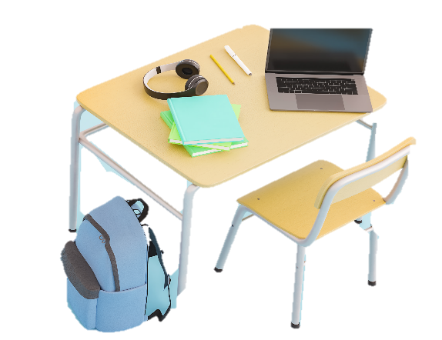
小美沒有登出網路就跑出去玩，小明用她的網路跟大家說：「放學後，我請大家吃冰。」放學了，很多同學都找小美請客，小美都要哭了。
1. 小美的什麼個人資料外流？
造成什麼危險？(兩兩討論)
小美的帳號和密碼沒有保管好，
被小明冒用，公告不實消息
Notes:
學習目標2. 認識網路生活中對資訊隱私的危害
1.帳密沒有保管好可能造成的危險
2.小美為什麼會急哭了？很多同學來找她，要她請他們吃冰。
3.小美有說要請大家吃冰嗎？沒有說。
4.是誰說要請大家吃冰的？小明用小美的帳號說的。
5.小明冒用別人的帳號對不對？不對，應該要受到處罰。
6.小美有沒有錯？錯在哪裡呢？沒有保管好自己的帳號和密碼，才會被別人亂用。

Slide 13
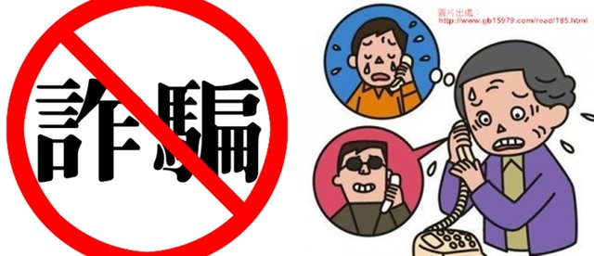
2. 小華的什麼個人資料外流？
造成什麼危險？(兩兩討論)
小華很會玩線上尋寶遊戲，有個玩家要跟她交換寶物，小華很開心，就把寶物轉給對方。結果一直沒有收到對方的寶物，才知道被騙了。
資料來源：https://o66231293.blogspot.com/2016/09/blog-post_27.htm
小華的興趣、喜好被壞人用來詐騙！
Notes:
1.被詐騙的危害是什麼呢？如果學生想不出來，可以引導學生想想被騙的經驗。
2.小華有沒有被騙？有。
3.小華怎麼被騙？壞人說要跟他買寶物。
4.壞人利用小華的什麼個資來騙他？公開在網路上的興趣、喜好。
5.所以網路上有人要跟你買東西時，要特別小心。

Slide 14
3. 小英的什麼個人資料外流？
造成什麼危險？(兩兩討論)
小英在網路問卷裡填了姓名、地址、電話等資料，幾天後，就有廠商寄廣告信給小英，還一直打電話到家裡推銷，造成家人很大的困擾。
小英的姓名、電話、地址外流被騷擾！
Notes:
1.被騷擾的危害是什麼呢？如果學生想不出來，可以引導學生想想一直被吵的經驗。
2.小華家人發生什麼事？被騷擾。
3.小華家人怎麼被騷擾呢？電話响不停，廣告信一堆。
4.為什麼小華家會被騷擾？小華填問卷時把個人資料寫上去了，後來被壞人拿去用。
5.小華應該怎麼做比較好呢？不明來路的問卷不要填上個人資料。

Slide 15
小美、小華、小英如果有保管好他們的個人資料，就可以避免這些危險。
Notes:
小結：如果我們能夠保護好我們的資訊隱私，在網路生活中，就可以避免這些險。
1.那我們有什麼權利保護我們的資訊隱私呢？

Slide 16
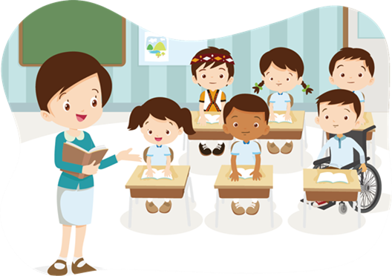
什麼是資訊隱私權呢？
小美、小華、小英有權利不公開他們的個人資料，這就是資訊隱私權。
為了避免資訊隱私權被傷害，我們可以怎麼做？先想一想！
Notes:
學習目標2. 認識網路生活中對資訊隱私的危害
重點：正式定義和認識什麼是資訊穩私及資訊隱私權
1. 司法院大法官釋字第603號解釋中，首次提到隱私權受《憲法》第22條保障：
其中隱私權雖非憲法明文列舉之權利，惟基於人性尊嚴與個人主體性之維護及人格發展之完整，並為保障個人生活秘密空間免於他人侵擾及個人資料之自主控制，隱私權乃為不可或缺之基本權利，而受憲法第二十二條所保障（本院釋字第五〇九號、第五三五號解釋參照）。
2.由上述，我們歸納出四種隱私權
(1).資訊隱私權：資料的權利，例如決定何時、何地、對何人揭露自己個人資料。
(2)空間隱私權。
(3).秘蜜通訊隱私權
(4).生活私密隱私權。

Slide 17
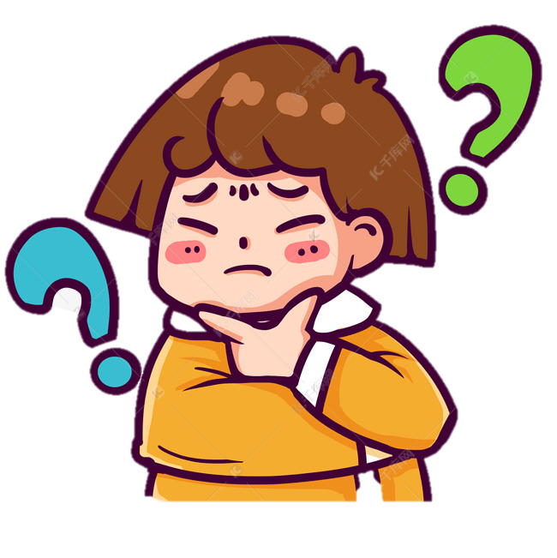
提供個人資料前三提問
1.我的個人資料，是誰在要？
2.他要這個資料做什麼？
3.個人資料和用途，是否有關？
資料來源：https://588ku.com/ycpng/12948310.html
我們來看看底下兩個例子
Notes:
發展活動三：如何保護我們的資訊隱私權
1.提供個資前要做到三提問。
2.個資被濫用後的補救、處理方法。

Slide 18
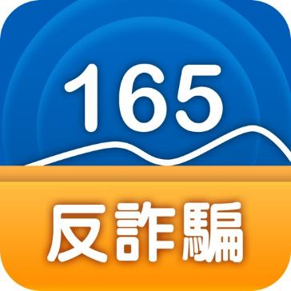
例一
收到手機簡訊：你中獎了，請提供存摺帳號，我們會把獎金匯過去。
1.誰在要？不認識的手機號碼。
不信任。
2.做什麼？高額的獎金。不合理。
3.是否有關？不信任的對方不管
給你什麼都不相關。
資料來源：https://appadvice.com/app/165-e5-8f-8d-e8-a9-90-e9-a8-99/1116936938
決定：可以不給！
Notes:
學習目標3.願意保護自己和他人的網路生活安全及隱私
1.先用簡單的網路案例，說明三提問如何運用在這個例子中。
2.再運用三提問的方式得到給或不給的結論。

Slide 19

例二
線上課老師要你的帳號登記成績。
1.誰在要？學校老師。可信任。
2.做什麼？登記成績。合理。
3.是否有關？成績登錄在你的
個人帳號下。有相關。
決定：可以給！
Notes:
學習目標3.願意保護自己和他人的網路生活安全及隱私
1.再舉一個校園內的例子，運用三提問的方法檢示該不該給。
2.如果都符合，就知道可以給或不可以給。

Slide 20
網路生活安全的三要政策
要慎選優良的網站
要保管好自己的帳號和密碼
要保護自己與他人的個人資料
Notes:
學習目標3.願意保護自己和他人的網路生活安全及隱私
1.許多網站很吸引小朋友，但裡面潛伏著許多危機，包括推銷、過於腥色、暴力的圖片或遊戲！
2.勇敢說不，不要因為交情，就任意把個資給別人、或洩露你的朋友的個資！
3.如果學生有更多保護個人隱私的做法，只要合理都可以，歡迎學生發表。

Slide 21
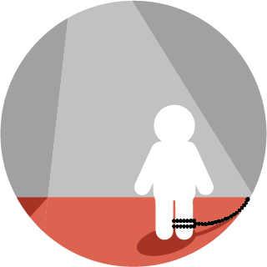
資訊隱私權被傷害了，怎麼辦？(舉手回答)
1.報告老師或告訴家長。
2.要求對方更正或刪除你的資料
3.對方不處理的話，直接報警
Notes:
學習目標3.願意保護自己和他人的網路生活安全及隱私(2分鐘)
1.個人資料遭盜用的處理方法很重要，一定要妥善的處理。
2.不聞不問不是好方法。
3.個資法第三條：當事人就其個人資料依本法規定行使之下列權利，不得預先拋棄或以特約限制之：
一、查詢或請求閱覽。
二、請求製給複製本。
三、請求補充或更正。
四、請求停止蒐集、處理或利用。
五、請求刪除。

Slide 22
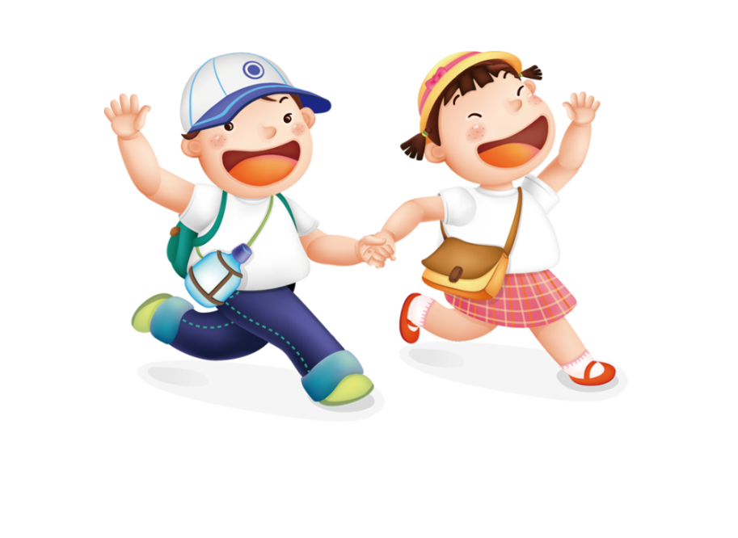
保護資訊隱私權
大家來行動
資料來源：ttps://rrx.cn/storeview/hfezuf.html
Notes:
三、總結活動
我知道如何保護資訊隱私權，我願意與朋友分享我知道的保護方法並邀請朋友一起來保護資訊隱私權。
進行步驟：
1.教師發下【我會保護資訊隱私權】學習單。
2.把三提問打勾並說給二個好朋友聽，再請他們簽名。

Slide 23
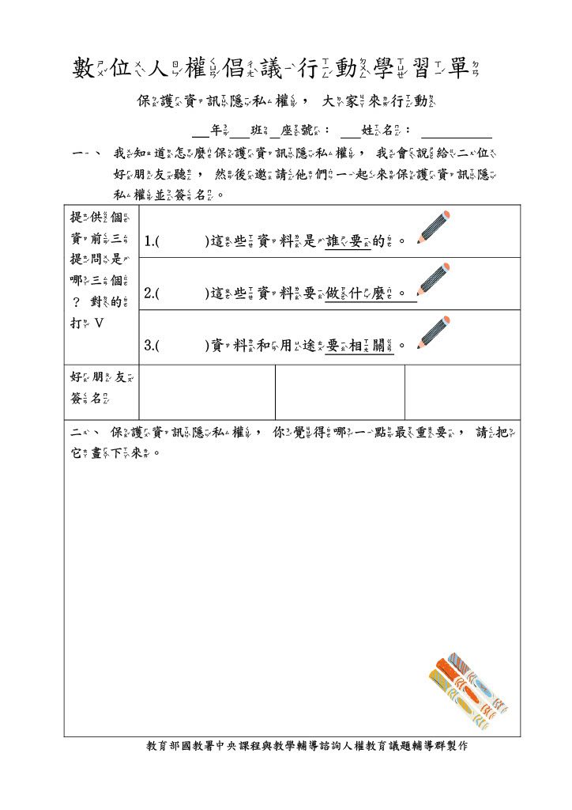


資訊隱私權
保護行動學習單
(請打勾V 和畫圖)
Notes:
1.學生只要打V和畫圖就可以，避免一、二年級文字能力不足造成的困擾。

Slide 24
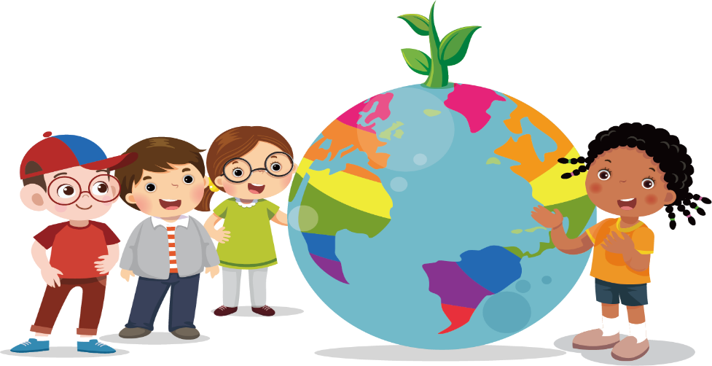
讓我們一起
保護每個人的資訊隱私權，
建立安全與快樂的網路生活！
Notes:
1.透過這一節課，小朋友認識了個人資料(個資)、資訊隱私權(資隱)及如何保護資訊隱私權的簡單觀念。
2.期待在數位生活的時代，可以有基本的人權素養，維護人權及享有安全的網路生活。

